Slide 1
Introduction au projet collectif : Médiation Scientifique
Jeudi 15 mai – 14h-18h

Slide 2
Principe
Objectifs :
se familiariser avec le monde de la médiation scientifique
s'essayer à une démarche de vulgarisation
voir la science et la recherche d'une autre manière
utile pour l'introduction de soutenance de thèse, MT180s, etc
se rencontrer entre jeunes chercheur·euse·s autour d'une activité ludique
Organisation :
Activité en groupes de 3 à 6 participant·e·s : retrouver son groupe par le jeu (mercredi après-midi)
Trois types d'atelier (14h-17h) : groupes déjà répartis ; ressources à disposition ; assistance (Catherine Augusto + bureau) :)
Fête de la Science : élaboration d'un "parcours" pour le stand d'un laboratoire
Hackathon :​ conception d'un support de médiation
Chronique Scientifique : élaboration d'un communiqué (presse ou radio) sur un résultat scientifique
Restitution collective (17h-18h) à la fin de l'activité et debriefing par "Les Petits Débrouillards"​ (Florian Rivet)

Slide 3
Fête de la Science
Objectifs :
Expliquer une notion scientifique fondamentale au grand public
Format :
Stand d'un laboratoire pour la Fête de la Science, intégrant différents "parcours" = cheminements autour d'une notion
Public varié (enfants de tout âge, personnes ayant un bagage scientifique ou non, retraité·e·s, etc)
But : conceptualiser un parcours, i.e. discours pédagogiques autour de supports (maquettes/échantillons/vidéo/etc)
Ressources :
Exemples de notions : déformation ; force et contraintes ; ​équilibre des structures ; ...
Exemples de maquettes et supports utilisables ; photos FDS 2024
Production et restitution :
Schématiser le parcours (sur papier ou présentation numérique) et les supports à utiliser ou développer​
Écrire et faire le pitch du discours principal

Slide 4
Hackathon
Objectifs :
Vulgariser des activités de recherche auprès du grand public
Format :
Intervention auprès d'un public non spécialisé
Cadre formel avec écoute attentive ​
But : conceptualiser/développer un support de médiation (poster/vidéo/maquette/etc)
Ressources :
Exemples de travaux de recherche (sujet associé à un labo/chercheuse - chercheur)
Enjeux identifiés et idées de réalisation
Production et restitution :
Description détaillée du support à concevoir (sur papier ou présentation numérique)
Première ébauche, étapes suivantes et pitch

Slide 5
Chronique Scientifique
Objectifs :
Vulgariser un résultat de la recherche auprès du grand public
Format :
Communiqué de presse institutionnel, billet presse écrite ou chronique radio
Format écrit ou enregistrement audio
But : rédiger/enregistrer une chronique
Ressources :
Articles scientifiques proposés (sujets intrigants ou amusants mais traités scientifiquement rigoureusement)
Aide pour la compréhension des articles ; exemples de chroniques presse ou radio
Production et restitution :
Approfondir le résultat, choisir le média, écrire la chronique
Réaliser la chronique

Slide 6
Projet collectif : Médiation Scientifique
1
Mercredi après-midi : constitution des groupes (jeu)
2
Jeudi 14h-18h : Atelier
14h-17h Travaux en groupe
- Parcours Fête de la Science - Hackathon - Chronique Scientifique
3
17h-18h : Fin de l'atelier Restitution collective Debriefing

Slide 7
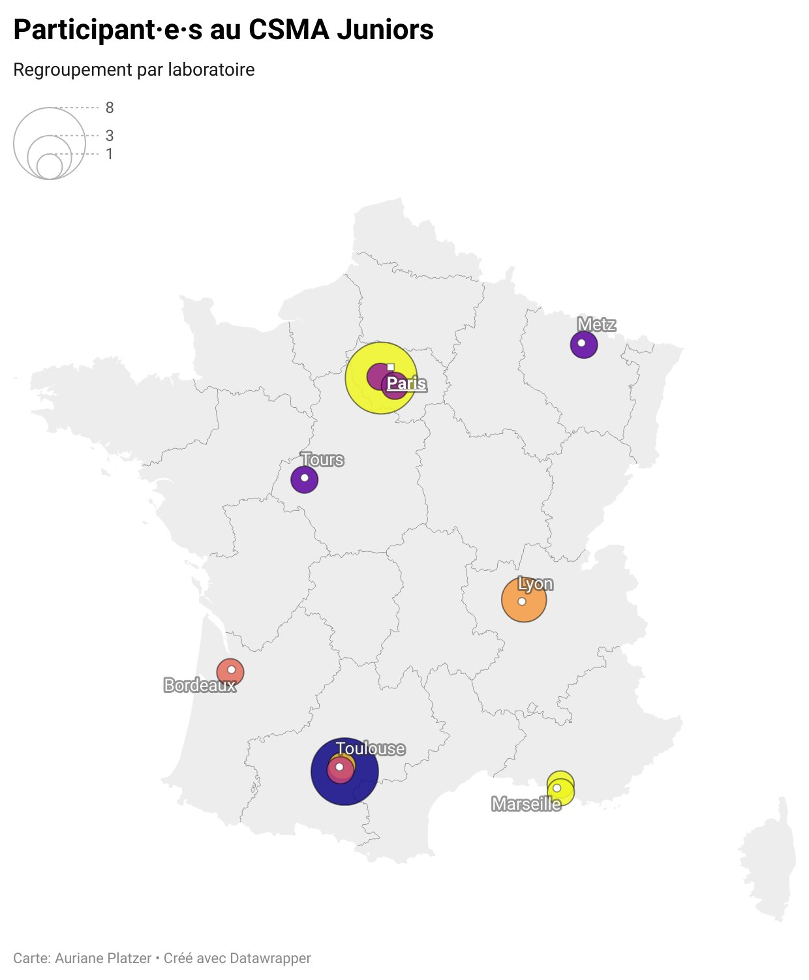
Répartition des groupes : jeu
Les groupes sont déjà constitués mais à vous de retrouver comment ! 🎲
Objectifs :
Trouver les membres de votre groupe (déjà constitué) par un jeu
Rencontrer/commencer à connaître les autres participant·e·s
Se mélanger 😉
Bingo revisité :
👥 Nombre de personnes : 28
⌚Temps de jeu : 30 min mercredi 14 mai (aujourd'hui) de 16h30 – 17h
📝Matériel : une fiche BINGO individuelle par personne

Slide 8
Répartition des groupes : jeu
Règles :
Chaque personne possède une fiche Bingo individuelle. L'objectif est de la remplir le plus rapidement possible.
Pour remplir une case :
Trouver une personne dont la case est identique et vide
Discuter avec la personne pour trouver un point commun/se mettre d'accord sur la réponse
Écrire la réponse et le nom de la personne
Fin du jeu :
Une fois votre Bingo rempli, (criez "Bingo") et affichez votre fiche sur la vitre (scotch)
Le jeu se termine lorsque tout le monde a rempli sa fiche

Slide 9
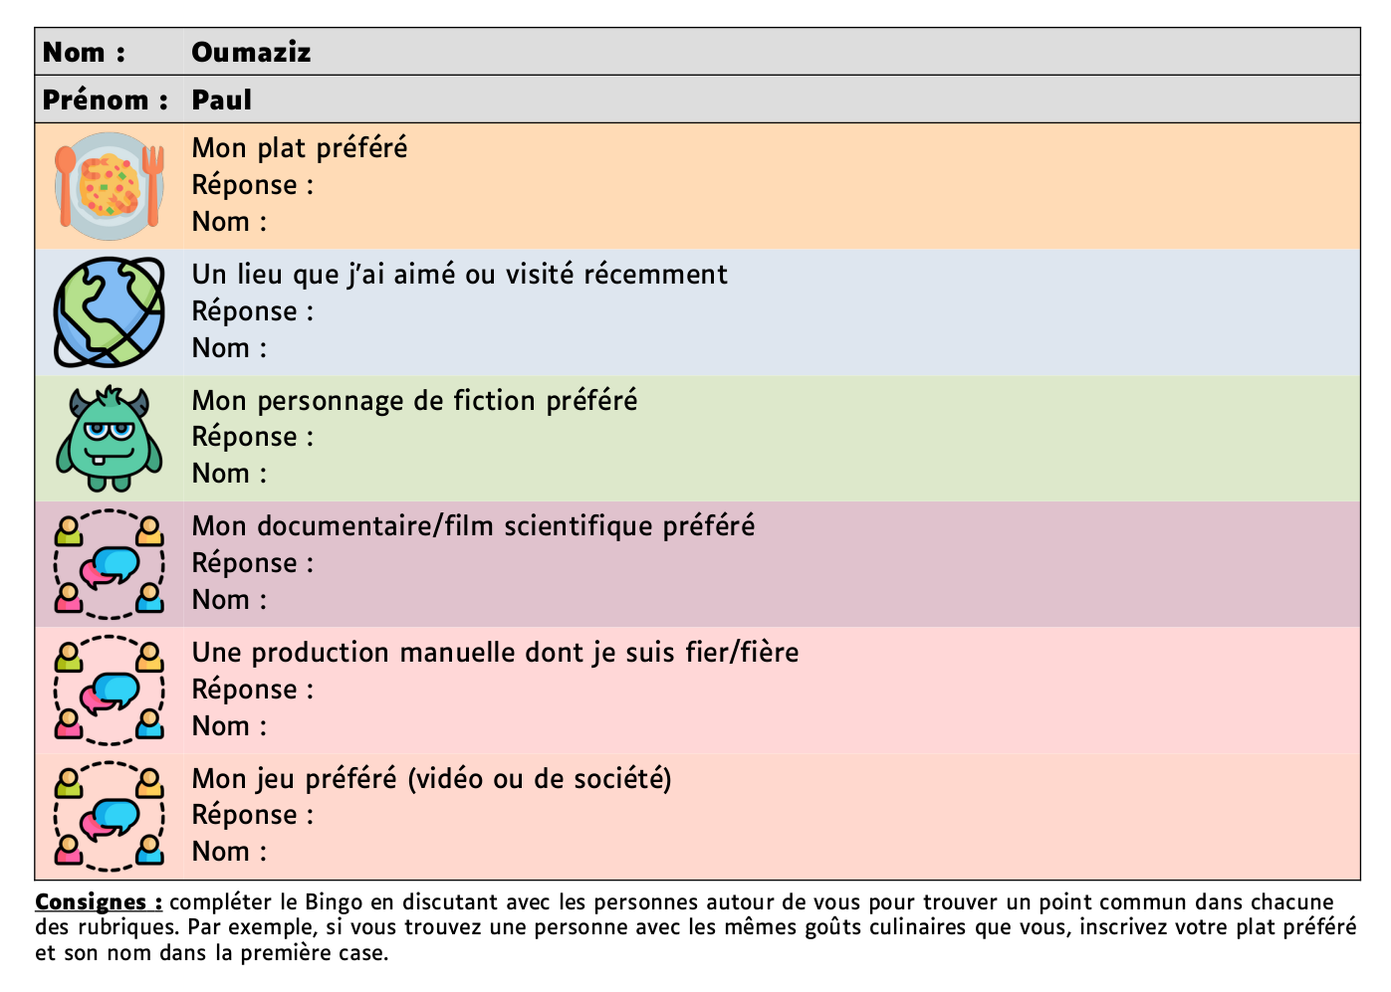
Exemple
Parmentier de canard
Auriane

